Slide 1
Progress Report
Author :
Cheng-Yuan、Sheng-Yao、Che-Chia
Embedded System Software Design

Slide 2
本次進度: Monitor
  根據第三期計畫書中內容進行開發，以下分別為階段一目標和當前開發進度及優先序。
O: 完成
△:未進行
P: 進行中
階段 | 時間 | 目標
階段二 | 3 month | Gamma調校功能 DICOM GSDF調校功能 產生txt檔案報告至USB2.0隨身碟裝置 階段4期中報告
目標 | 進度
Gamma調校功能 | P
DICOM GSDF調校功能 | P
產生txt檔案報告至USB2.0隨身碟裝置 | P
階段4期中報告 | △

Slide 3
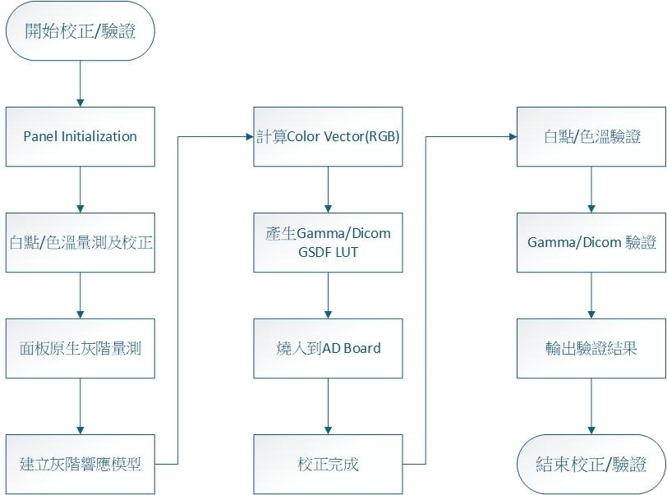
上次進度: Monitor
色溫&Gamma/Dicom驗證功能
  MCU校正跑完後直接進行驗證
Notes:
拿出儲存在 Flash 裡的數據前，開檔案

Slide 4
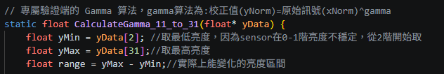
上次進度: Monitor
Gamma驗證的方式
  VEML的Lux(亮度)*i1_gain做對齊，取11~31階做計算。
  S_i1_gain[i] = i1_center[i] / VEML_value[i]，得到倍率。
  Gamma計算過程中需要最大亮度與最小亮度的range

Slide 5
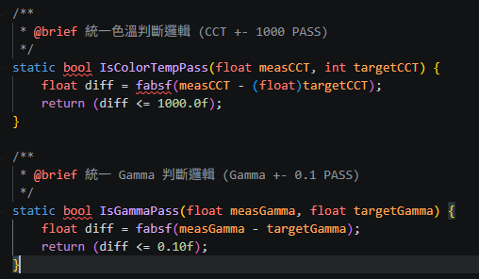
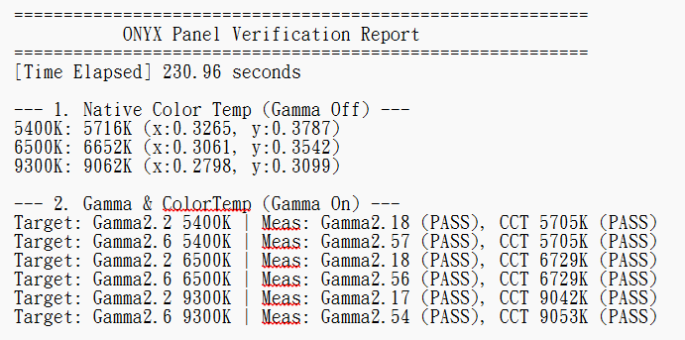
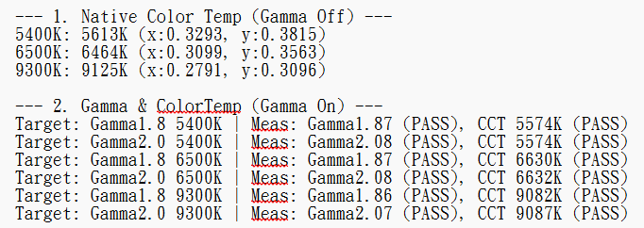
上次進度: Monitor
Gamma驗證的結果
Notes:
拿出儲存在 Flash 裡的數據前，開檔案

Slide 6
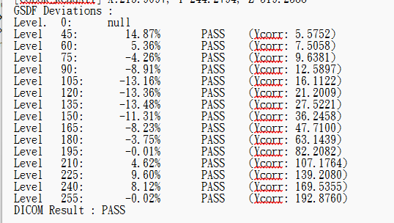
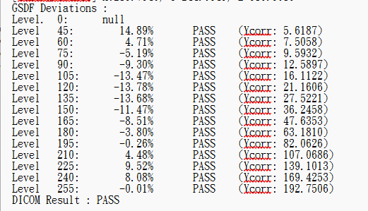
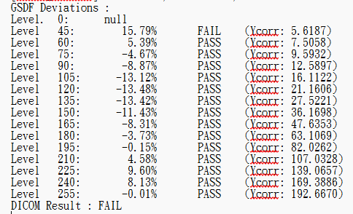
上次進度: Monitor
Dicom驗證的方式
  VEML 0~17階量測後，Lux(亮度)*i1_gain做對齊。
  跟Gamma一樣，取最小亮度第二階(level 30)，從第三階(level 45開始計算)。
  容許的誤差值在15%以內
5400K
9300K
6500K
Notes:
float ratio(比例) = (float)(j - 2) / 15.0f; //我們現在量到的這個灰階（例如 Level 45），理論上應該要佔整台螢幕總發光能力的『百分之幾』。

Slide 7
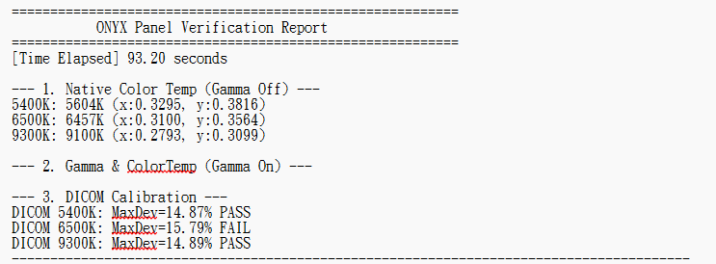
上次進度: Monitor
Dicom驗證的結果

Slide 8
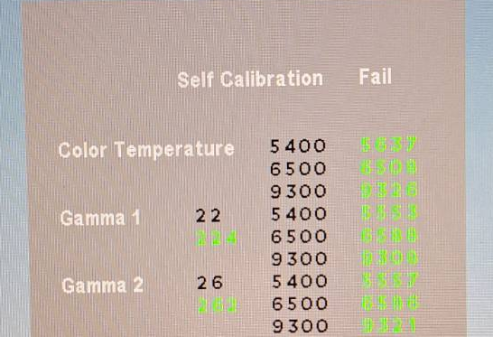

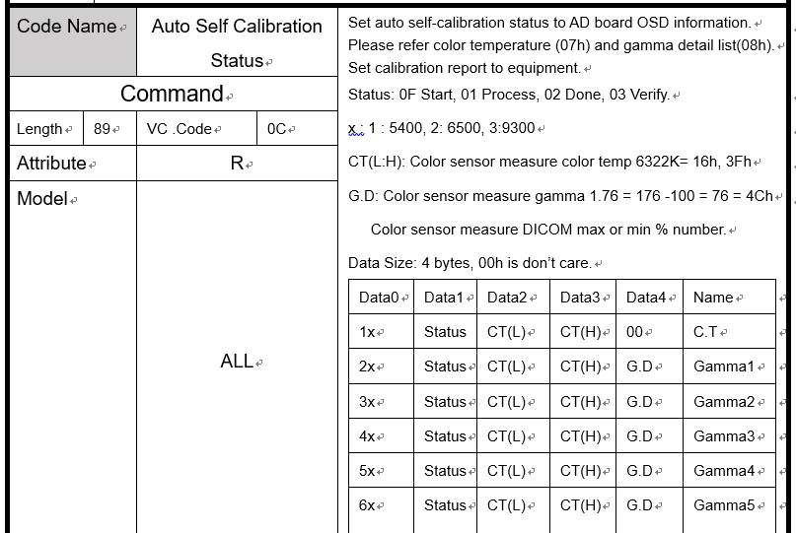


本次進度: Monitor
OSD新增驗證ColorTemp/Gamma/Dicom顯示
  5400K原生色溫:
  色溫: 38h 25h=5637
  6500K原生色溫:
  色溫: 41h 08h =6508
  9300K原生色溫:
  色溫:5Dh 1Ah= 9326
5637
6508
9326

Slide 9


本次進度: Monitor
OSD新增驗證ColorTemp/Gamma/Dicom顯示
  Gamma1:
  色溫: 41h 58h=6588
  7Ch =(2.24*100)-100=7Ch(124)
  Gamma2:
  色溫: 41h 56h =6586
  A2h=(2.62*100)-100= A2h(162)
6588
224
6586
262

Slide 10
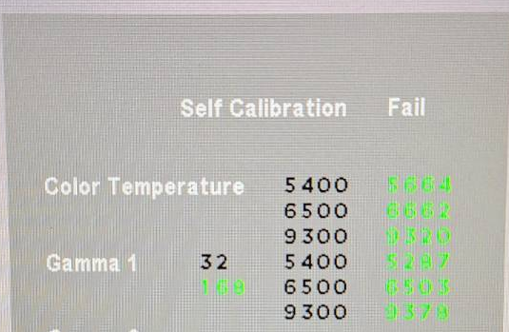

本次進度: Monitor
OSD新增驗證ColorTemp/Gamma/Dicom顯示
  Gamma1:DICOM
  色溫: 41h 03h=6503
  44h(6500K)=(16.8*10)-100=44h(68)
6503
168

Slide 11
下次進度: Monitor
  根據第三期計畫書中內容進行開發，以下分別為階段一目標和當前開發進度及優先序。
O: 完成
△:未進行
P: 進行中
階段 | 時間 | 目標
階段二 | 3 month | Gamma調校功能 DICOM GSDF調校功能 產生txt檔案報告至USB2.0隨身碟裝置 階段4期中報告
目標 | 進度
Gamma調校功能 | P
DICOM GSDF調校功能 | P
產生txt檔案報告至USB2.0隨身碟裝置 | P
階段4期中報告 | △

Slide 12
上次進度: JS1500 & AI Perf
  根據計畫書中階段一內容進行開發，以下分別為階段一目標和當前開發進度及優先序。
O: 完成
△:未進行
P: 進行中
階段 | 時間 | 目標
階段一 | 5 month | BSP建立 Storage功能建立 USB function功能建立 Wi-Fi 與Bluetooth Ethernet 功能建立 QSFP功能建立 Audio功能建立 TPM2.0功能建立 Front panel功能建立 RTC function功能建立 Capture card 功能建立 Membrane Key功能建立
目標 | 進度
BSP建立 | O
Storage | O
USB function | P
Wi-Fi 與Bluetooth | P
Ethernet | O
QSFP | P

Slide 13
上次進度: JS1500 & AI Perf
  根據計畫書中階段一內容進行開發，以下分別為階段一目標和當前開發進度及優先序。
O: 完成
△:未進行
P: 進行中
階段 | 時間 | 目標
階段一 | 5 month | BSP建立 Storage功能建立 USB function功能建立 Wi-Fi 與Bluetooth Ethernet 功能建立 QSFP功能建立 Audio功能建立 TPM2.0功能建立 Front panel功能建立 RTC function功能建立 Capture card 功能建立 Membrane Key功能建立
目標 | 進度
Audio | P
TPM2.0 | O
Front panel | O (待JP7.2修正熱插拔)
RTC function | O
Capture card | O
Membrane Key | O

Slide 14
上次進度：Membrane Key
新增了基於物理接口綁定的視窗定位
註冊randr事件讓UI可以在調整解析度、相對位置時自動觸發重定位
Processing提示難產，正在重構渲染事件循環

Slide 15

本次進度：Membrane Key
順利讓對應選項轉圈圈顯示Processing

Slide 16
下次進度: JS1500 & AI Perf
  根據計畫書中階段一內容進行開發，以下分別為階段一目標和當前開發進度及優先序。
O: 完成
△:未進行
P: 進行中
階段 | 時間 | 目標
階段一 | 5 month | BSP建立 Storage功能建立 USB function功能建立 Wi-Fi 與Bluetooth Ethernet 功能建立 QSFP功能建立 Audio功能建立 TPM2.0功能建立 Front panel功能建立 RTC function功能建立 Capture card 功能建立 Membrane Key功能建立
目標 | 進度
BSP建立 | O
Storage | O
USB function | P
Wi-Fi 與Bluetooth | P
Ethernet | O
QSFP | P

Slide 17
下次進度: JS1500 & AI Perf
  根據計畫書中階段一內容進行開發，以下分別為階段一目標和當前開發進度及優先序。
O: 完成
△:未進行
P: 進行中
階段 | 時間 | 目標
階段一 | 5 month | BSP建立 Storage功能建立 USB function功能建立 Wi-Fi 與Bluetooth Ethernet 功能建立 QSFP功能建立 Audio功能建立 TPM2.0功能建立 Front panel功能建立 RTC function功能建立 Capture card 功能建立 Membrane Key功能建立
目標 | 進度
Audio | P
TPM2.0 | O
Front panel | O (待JP7.2修正熱插拔)
RTC function | O
Capture card | O
Membrane Key | O

Slide 18




